Slide 1
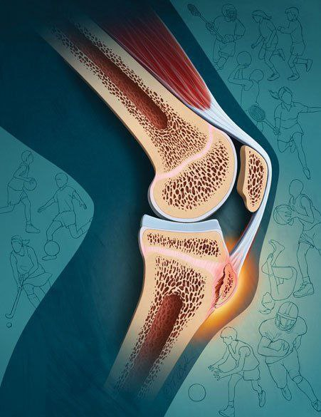
"Болезнь Шляттера".
Или когда активный и спортивный туризм на паузе
Болезнь или функциональное расстройство?
Меры профилактики
Вызовы, в том числе педагогические
Что делать, как бороться

Slide 2
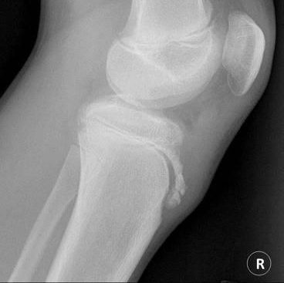
Симптоматика
Болезнь проявляется постепенно и имеет характерные особенности, которые помогают
отличить его от других патологий коленного сустава:
Локальная болезненность в области передней поверхности голени, непосредственно под коленной чашечкой.
При визуальном осмотре в районе бугристости (апофиза) большеберцовой кости могут быть заметны отек и гиперемия кожных покровов.
Появление или усиление боли при разгибании голени против сопротивления, что связано с натяжением собственной связки надколенника.
Болевой синдром нарастает в течение дня, особенно после физических нагрузок. В покое дискомфорт обычно уменьшается, однако полностью не исчезает.

Slide 3
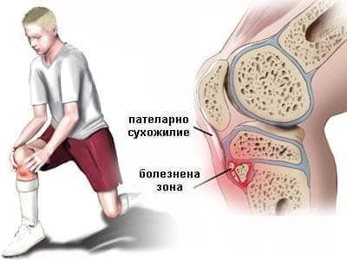
Причины и факторы риска болезни Шляттера
Интенсивные занятия спортом, особенно теми видами деятельности, которые связаны с частыми прыжками, резкими ускорениями и сменой направления движения.
Быстрый темп роста — костные структуры не успевают адаптироваться к возрастающим нагрузкам;
Недостаток витаминов и минералов, особенно кальция и витамина D, может усугублять течение заболевания и замедлять процессы восстановления костной ткани.
Нарушения осанки и неправильная техника выполнения физических упражнений вызывают неравномерное распределение нагрузки на коленный сустав;
Пателлярное
сухожилие
Болезненная
зона

Slide 4
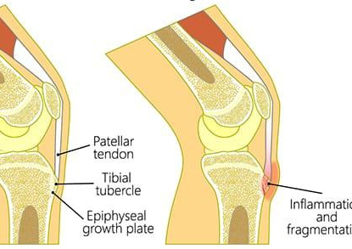
Возможные осложнения
Дальнейшая интенсивная физическая активность в острой стадии заболевания может привести к отрыву фрагмента кости в месте прикрепления собственной связки надколенника. Данное осложнение может потребовать хирургического лечения.
В редких случаях может развиваться хроническая нестабильность коленного сустава, что существенно ограничивает физическую активность.
Другие возможные осложнения:
Возникновение артроза коленного сустава в более зрелом возрасте;
Развитие хронической боли, которая может сохраняться даже после завершения процессов роста.

Slide 5
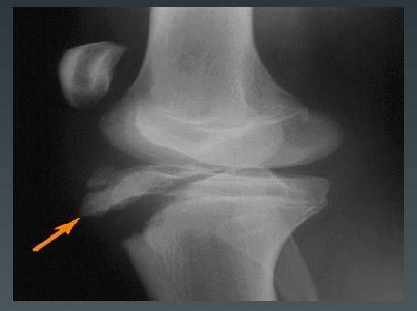
Лечение болезни Осгуда — Шляттера
•
Прогноз при болезни Шляттера в большинстве случаев благоприятный, так как она проходит самостоятельно по завершении периода активного роста, когда происходит окостенение апофиза большеберцовой кости.
Ограничение физической активности (полный покой требуется только в острой стадии заболевания);
Применение холодных компрессов в дни обострения, что способствует уменьшению воспаления и болевых ощущений;
Прием НПВС для снижения интенсивности воспалительного процесса и уменьшения болевого синдрома;
Применение местных анестетиков или кортикостероидных препаратов (в некоторых случаях);
Потребление витаминно-минеральных комплексов, особенно препаратов кальция и витамина D, которые способствуют восстановлению костной ткани;

